Slide 1
实验六
用窗函数设计FIR滤波器
桂林电子科技大学信息与通信学院
实验老师：熊娅

Slide 2
实验目的
熟悉FIR滤波器设计的方法和原理
掌握用窗函数法设计FIR滤波器的方法和原理，熟悉滤波器的特性
了解各种窗函数滤波器特性的影响

Slide 3
实验原理
FIR滤波器设计方法：
窗函数法
频率取样法
切比雪夫等波纹逼近法。
FIR滤波器的设计原理：
寻求一系统函数 ，使其频率响应 逼近滤波器要求的理想频率响应 ，其对应的单位脉冲响应 。

Slide 4
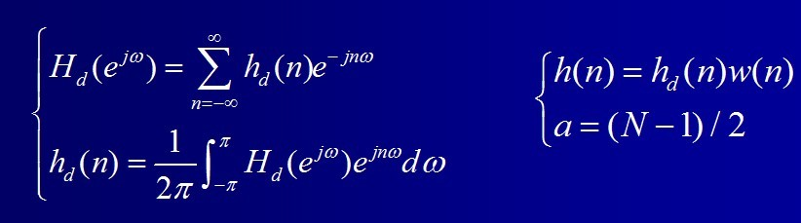
实验原理
——用窗函数设计FIR滤波器
设计原理：
在时域用一个窗函数截取理想 的得到 ，以有限长序列 近似逼近理想的 ；在频域用理想 的在单位圆上等角度取样得到h(k)，根据h(k)得到H(z)将逼近理想的Hd(z)。
用矩形窗设计的FIR低通滤波器，所设计滤波器的幅度函数在通带和阻带都呈现出振荡现象，且最大波纹大约为幅度的9%，（现象称为吉布斯（Gibbs）效应）。

Slide 5
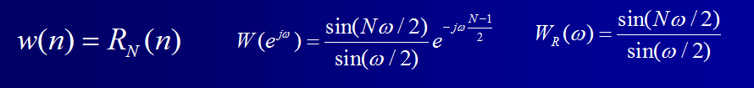
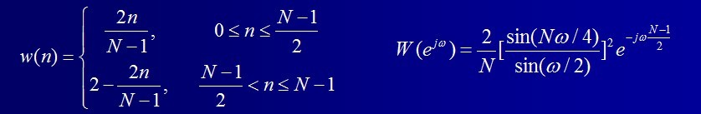
实验原理
——用窗函数设计FIR滤波器
典型的窗函数：
(1) 矩形窗(Rectangle Window)
w=boxcar(N)函数
(2) 三角形窗(Bartlett Window)
w=triang(N)函数

Slide 6
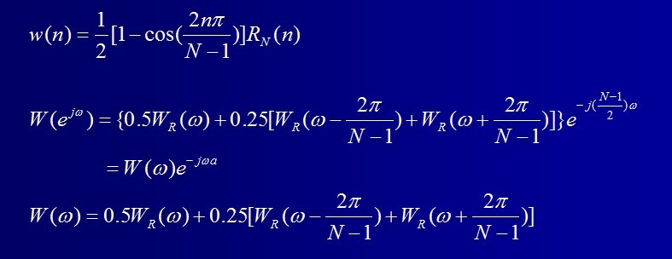
实验原理
——用窗函数设计FIR滤波器
典型的窗函数：
（3）汉宁(Hanning)窗，又称升余弦窗
w=hanning(N) 函数

Slide 7
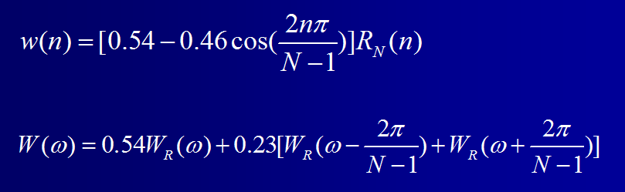
实验原理
——用窗函数设计FIR滤波器
典型的窗函数：
（4）汉明(Hamming)窗，又称改进的升余弦窗
w=hamming(N) 函数

Slide 8
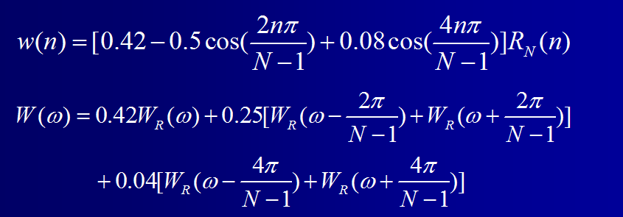
实验原理
——用窗函数设计FIR滤波器
典型的窗函数：
（5）布莱克曼(Blankman)窗，又称二阶升余弦窗
w=blackman (N) 函数

Slide 9
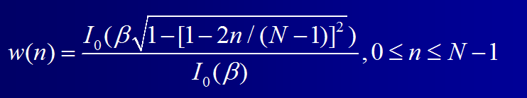
实验原理
——用窗函数设计FIR滤波器
典型的窗函数：
（6）凯泽(Kaiser)窗
β——可选参数，用来选择主瓣宽度和旁瓣衰减之间的
交换关系
β越大，过渡带越宽，阻带越小衰减也越大。
是第一类修正零阶贝塞尔函数。
w=kaiser(N,beta)函数

Slide 10
Properties of some window functions(P408)
Type of window | Main lobe width | Relative sidelobe level Asl | Mininum stopband attenuation | Transition bandwidth
Rectangular |  | 13.3dB | 20.9dB | 0.92
barlett |  | 26.5dB | See text | See text
Hann |  | 31.5dB | 43.9dB | 3.11
Hamming |  | 42.7dB | 54.5dB | 3.32
blackman |  | 58.1dB | 75.3dB | 5.56

Slide 11
实验原理
——用窗函数设计FIR滤波器
利用窗函数设计FIR滤波器的具体步骤如下：
（a）根据具体的性能要求通过对过渡带宽度△ω及阻带衰 减AS，等参数的分析选择合适的窗函数，并估计滤波 器的长度N。
（b）由给定的滤波器的幅频响应参数求出理想的单位脉冲 响应。
（c）确定延时值, 计算滤波器的单位取样响应，.
（d）验证技术指标是否满足要求。分析所设计的滤波器的 幅频特性。

Slide 12
实验内容及步骤
（1）实验前认真复习有关FIR滤波器设计的有关知识，尤其是窗函数的有关内容，熟悉窗函数及FIR滤波器的特性，掌握窗函数设计滤波器的具体步骤。
（2）编制窗函数设计FIR滤波器的主程序及相应子程序。绘制幅频和相位曲线，观察幅频和相位特性曲线的变换情况，注意长度N对曲线的影响。
（3）用窗函数法设计滤波器，并满足一定的性能指标。

Slide 13
实验范例一
例1利用fir1设计标准频率响应的FIR滤波器，包括低通、带通、高通、带阻等类型的滤波器。
b=fir1(n, Wn, ’ftype’)
通带边界频率，阻带边界频率，阻带衰减不小于40dB，通带波纹不大于3dB。
参考：根据对滤波器的指标要求，阻带衰减不小于40 dB，选择汉宁窗。
%基于窗函数设计FIR滤波器
wp=0.5*pi;ws=0.66*pi; %性能指标
wdelta=ws-wp; %过渡带宽度
N=ceil(8*pi/wdelta) %滤波器长度
Nw=N; %窗口长度
wc=(ws+wp)/2; %截止频率
win=hanning(Nw); %汉宁窗的时域响应

Slide 14
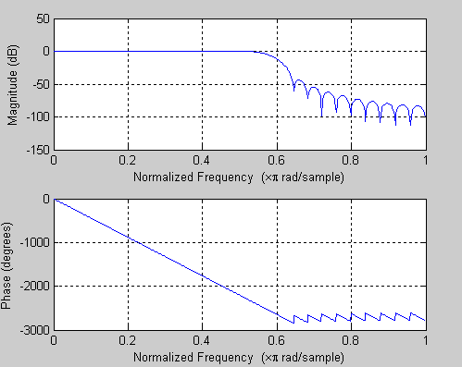
实验范例一
b=fir1(N-1,wc/pi,win) %fir1是基于加窗的线性相位FIR数字 滤波器设计函数。
freqz(b,1,512) %为求取频率响应。分子为b，分母为1

Slide 15
实验范例二
例二：fir2设计任意响应的数字滤波器
滤波器的幅度频率响应在不同的频段范围有不同的幅度值。
fir2函数用法：
b=fir2(n,f,m,npt,lap,window)
要求设计一个多带滤波器：其在0到pi/8的幅度响应为1，在pi/8到2pi/8幅度响应为1/2，在2pi/8到4pi/8幅度响应为1/4，在4pi/8到6pi/8幅度响应为1/6，在6pi/8到pi幅度响应为1/8，并且滤波器的阶数为60。画出理想滤波器和设计得到的滤波器的幅度频率响应进行比较。
参考：%多带滤波器的设计
f=[0 0.125 0.125 0.250 0.250 0.500 0.500 0.750 0.750 1.00];
m=[1 1 0.5 0.5 0.25 0.25 1/6 1/6 0.125 0.125];
b=fir2(60,f,m);
[h,w]=freqz(b);
plot(f,m,w/pi,abs(h))
grid on;
legend('‘理想滤波器','设计滤波器');

Slide 16
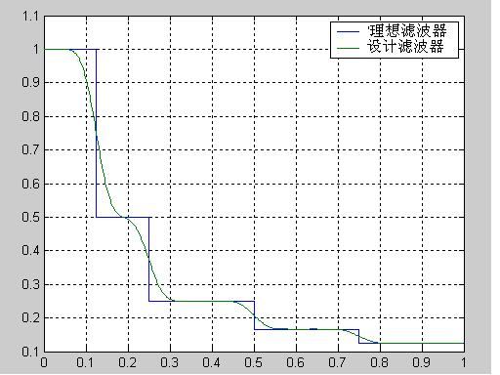
实验范例二
实验结果

Slide 17
思考题
思考题：
（1）在实验中窗长和形状对滤波器性能有何影响。
（2）利用窗函数法设计一个线性相位FIR低通滤波器，性能指标为：通带截止频率为0.2pi，带阻截止频率为0.3pi，阻带衰减不小于40dB，通带衰减不大于3dB。编写程序实现，并绘制图形。
（3）设计一个带阻滤波器，带阻为0.4到0.65 ，阶数为34，并且使用一个切比雪夫窗，并与默认的窗函数进行比较。

Slide 18
实验报告要求
明确实验目的以及实验的原理。
通过实验内容学会设计IIR数字滤波器过程。
完成思考题的内容，对实验结果及其波形图进行分析，总结主要结论。

